Slide 1
SISTEMA DE E-COMMERCE DE PRODUTOS AGRÍCOLAS
Herberton Candido Souza / Orientador(a): Tadeu dos Reis Faria

Slide 2
SISTEMA DE E-COMMERCE DE PRODUTOS AGRÍCOLAS
Proposta
Mostrar a importância da TI em uma organização que deseja se manter como líder em seu segmento e que anseia por:
Ampliar os canais de vendas;
Simplificar a comunicação com os agentes externos (revendedores, fornecedores, fabricantes, etc.);
Aumentar a disponibilidade dos sistemas;
Investir em propagandas e promoções;
Realizar acompanhamento online das vendas.

Slide 3
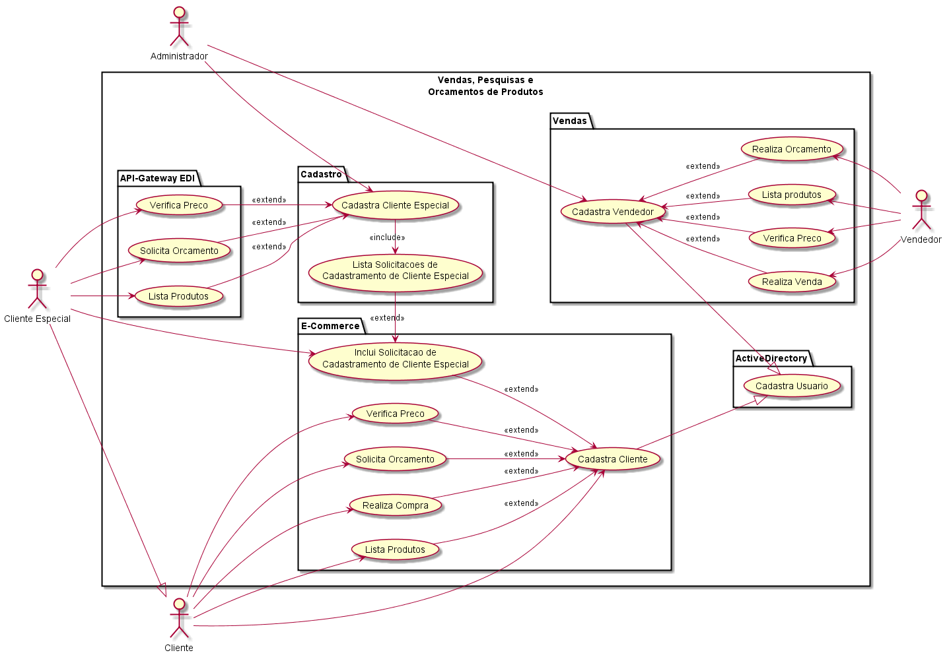
SISTEMA DE E-COMMERCE DE PRODUTOS AGRÍCOLAS
Requisitos Funcionais - Vendas, Pesquisas e Orç. de Produtos

Slide 4
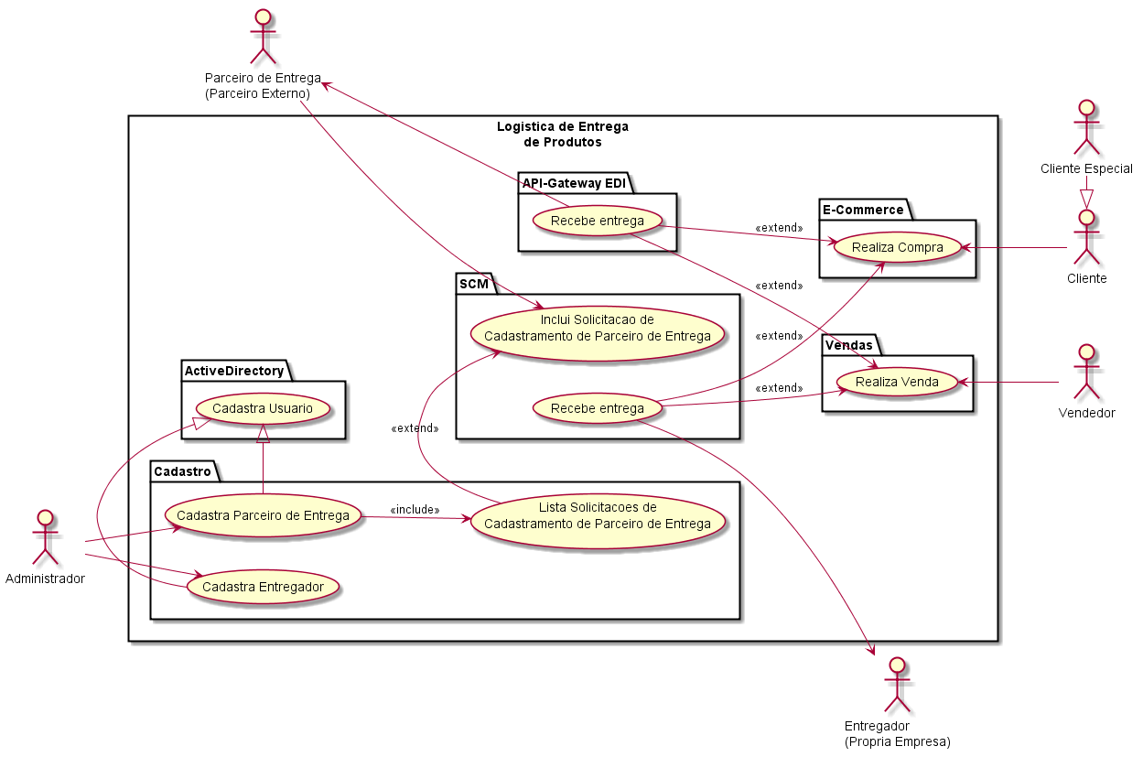
SISTEMA DE E-COMMERCE DE PRODUTOS AGRÍCOLAS
Requisitos Funcionais - Logística de Entrega de Produtos

Slide 5
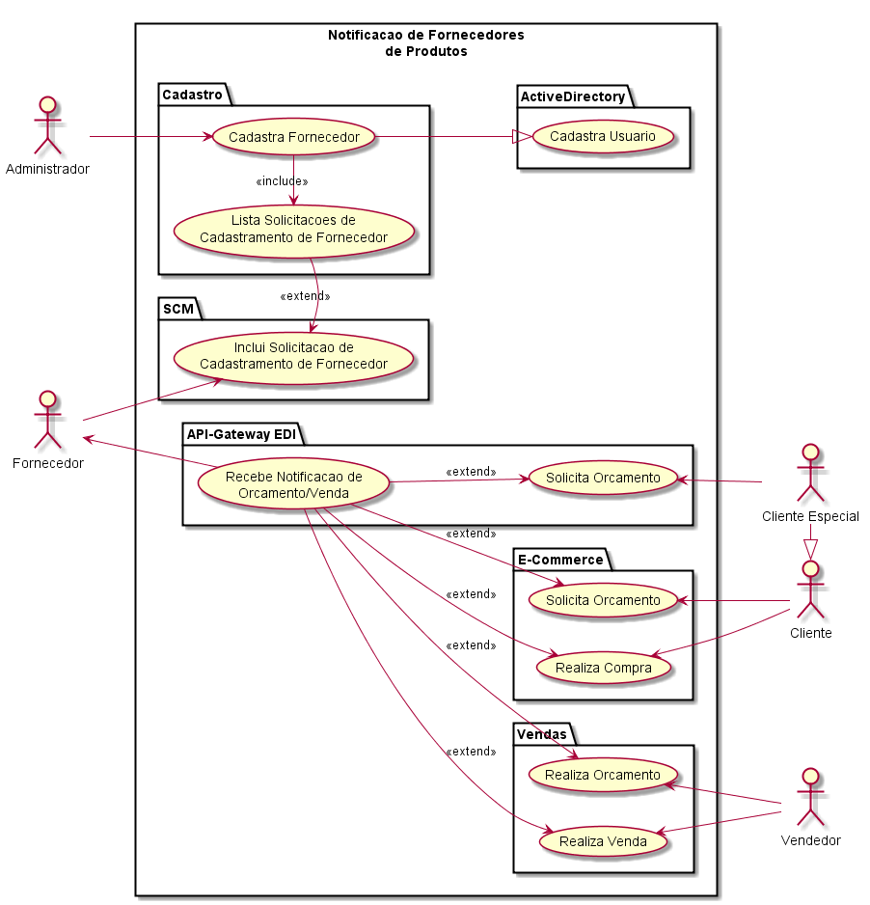
SISTEMA DE E-COMMERCE DE PRODUTOS AGRÍCOLAS
Requisitos Funcionais - Notificação de Fornecedores de Produtos

Slide 6
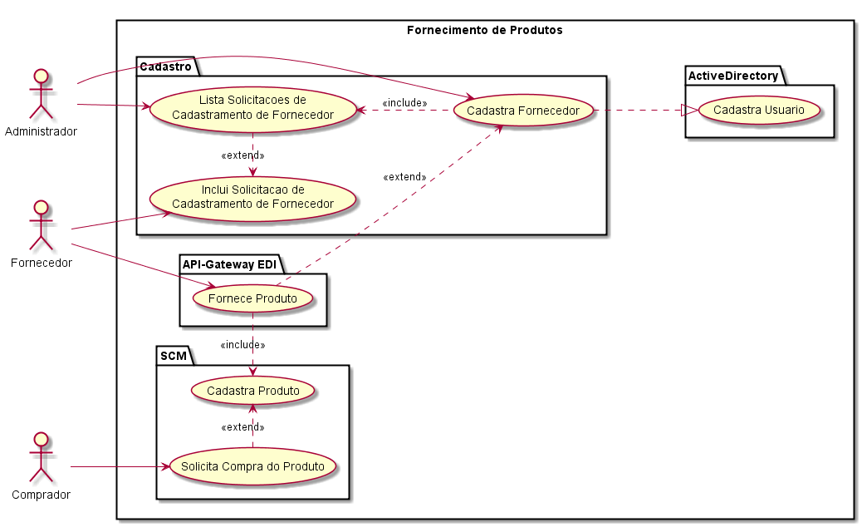
SISTEMA DE E-COMMERCE DE PRODUTOS AGRÍCOLAS
Requisitos Funcionais - Fornecimento de Produtos

Slide 7
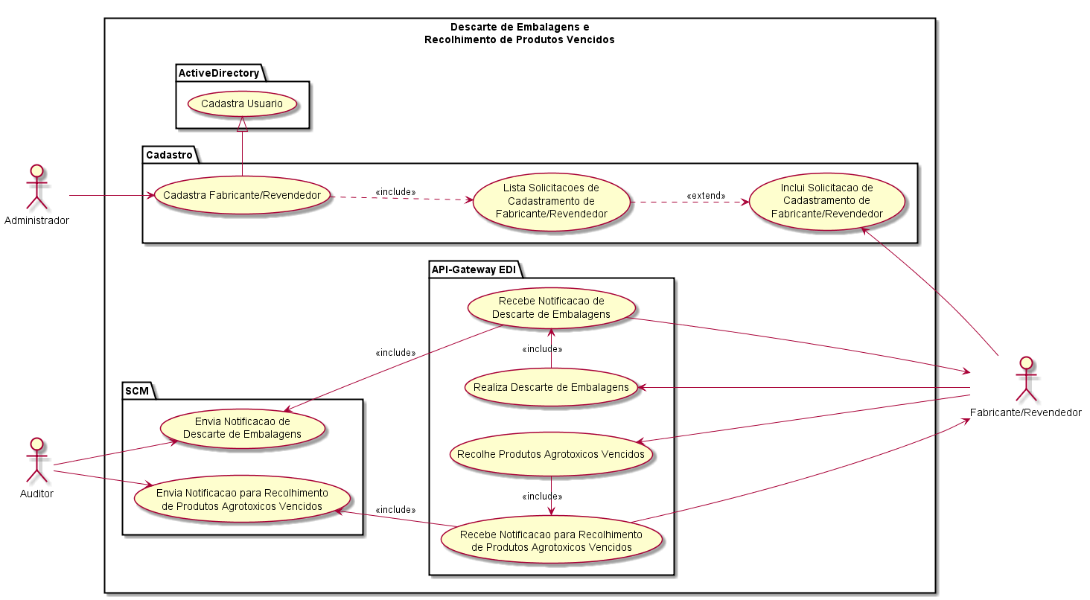
SISTEMA DE E-COMMERCE DE PRODUTOS AGRÍCOLAS
Requisitos Funcionais - Descarte e Recolhimento de Produtos

Slide 8
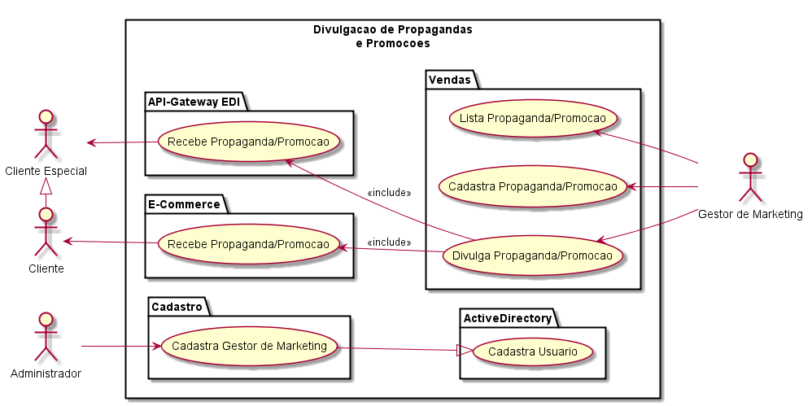
SISTEMA DE E-COMMERCE DE PRODUTOS AGRÍCOLAS
Requisitos Funcionais - Divulgação de Propagandas e Promoções

Slide 9
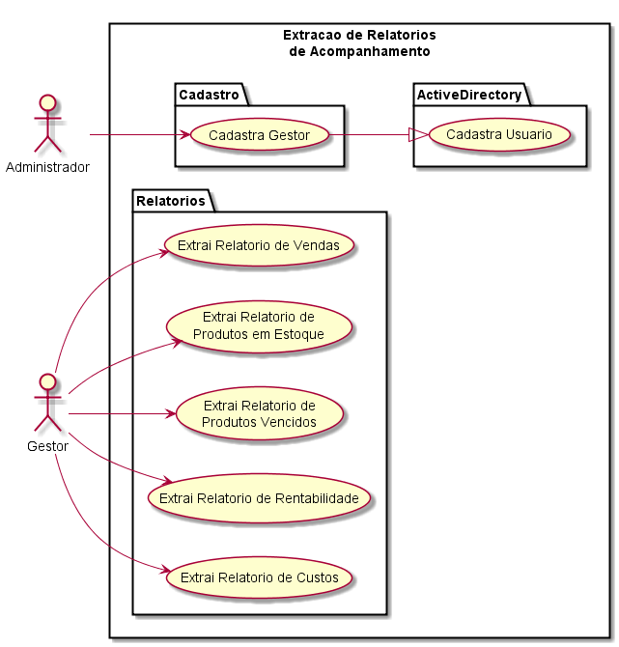
SISTEMA DE E-COMMERCE DE PRODUTOS AGRÍCOLAS
Requisitos Funcionais - Extração de Relatórios

Slide 10
Título do trabalho (fonte Calibri, tamanho 28)
Requisitos Não Funcionais
Apresentação dos principais requisitos não funcionais com explicação oral
Duração: 1’00”

Slide 11
Título do trabalho (fonte Calibri, tamanho 28)
Restrições de projeto
Apresentação das retrições de projeto que limitam o projeto da arquitetura
Duração: 0’30”

Slide 12
Título do trabalho (fonte Calibri, tamanho 28)
Mecanismos arquiteturais
Apresentação dos mecanismos arquiteturais
Duração: 1’00”

Slide 13
Título do trabalho (fonte Calibri, tamanho 28)
Diagrama de Componentes
Apresentação dos componentes usados na construção da arquitetura. A explicação não deve se concentrar no que é cada componente, mas porque ele foi escolhido. (diagrama)
Duração: 1’00”

Slide 14
Título do trabalho (fonte Calibri, tamanho 28)
Diagrama de Implantação
Apresentação de como os componentes usadosestão distribuídos nas diversas máquinas e na nuvem. (diagrama)
Duração: 1’00”

Slide 15
Título do trabalho (fonte Calibri, tamanho 28)
Apresentação do Protótipo Arquitetural
Vídeo (screencast) de apresentação da aplicação web.
Sugestão de gravador de tela: http://www.screenr.com
Duração: 2’00”

Slide 16
Título do trabalho (fonte Calibri, tamanho 28)
Avaliação da Arquitetura
Apresentação dos cenários de avaliação e limitações ou riscos da arquitetura (fonte Calibri, tamanho 23)
Duração: 1’00”

Slide 17
Título do trabalho (fonte Calibri, tamanho 28)
Conclusões
Apresentação das conclusões (fonte Calibri, tamanho 23)
Duração: 1’00”

